Slide 1

Самоубийство как социальная проблема и духовная болезнь.
Современные стратегии помощи людям с суицидальным поведением

Slide 2


Всемирная Организация Здравоохранения (ВОЗ) призывает сделать предотвращение самоубийств одной из первоочередных задач здравоохранения в глобальном масштабе и в сфере государственной политики стран.
Notes:
Нельзя ли логотип ВОЗ (фон) сделать под цвет фона презентации?

Slide 3

Статистика ВОЗ
Ежегодно в мире более 800 000 человек кончают жизнь самоубийством (один человек каждые 40 секунд)
Более 5 000 000 россиян, или более 3% населения имеют «внутренний» суицидальный дискурс (вовлеченность, высказанность)
5 000 000
Notes:
На белом фоне круг с цифрой 5.000.000 - СДЕЛАНО

Slide 4
Статистика ВОЗ
В 2013 г Россия заняла 14-е место рейтинга ВОЗ по уровням суицидов в мире
В первом квартале 2015 г – 17,8 на 100.000 населения
17,8

Slide 5
Статистика ВОЗ
Не учтены замаскированные суициды и попытки, которые не привели к смерти, а также связанные с ними случаи инвалидизации, их социальные и медицинские последствия
Законченные суициды/незаконченные учтенные(!) – 1: 5*
Законченные суициды /попытки самоубийства - 1 : 10*
* Г.В. Старшенбаум «Суицидология и кризисная терапия»
Notes:
Гистограмму объемную круговую сделать к обоим ( и 1:10, и 1:5)

Slide 6
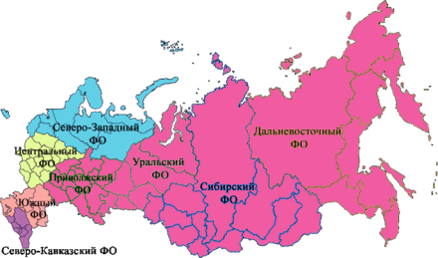
Последствия
Во многих Федеральных округах РФ уровень суицидов превышает «критический» (по критериям ВОЗ – более 20 на 100.000)
Также отмечается превышение этого показателя во многих социальных, этнических возрастных и клинических группах населения
Notes:
Если можно закрасить розовым регионы с превышением критического уровня Приволжский (23,8)Уральский – (26, 9), Сибирский (31,4), дальневосточный – (29, 0)

Slide 7
Уровни суицидов
(на 100 000 населения) в Федеральных округах России
 | 2013
В целом в РФ | 19.6
Регион | 2013
Центральный | 12,90
Северно-Западный | 18,70
Южный | 12,92
Северо-Кавказский | 5,40
Приволжский | 23,80
Уральский | 26,90
Сибирский | 31,40
Дальневосточный | 29,00
Notes:
Если можно убрать колоночку (2012) и сделать график линейчатый с группировкой. А сам график перенести в предыдущий слайд - СДЕЛАНО

Slide 8
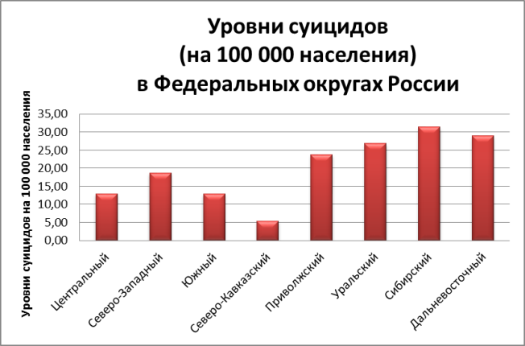
Уровни суицидов
(на 100 000 населения) в Федеральных округах России
Notes:
Если можно убрать колоночку (2012) и сделать график линейчатый с группировкой. А сам график перенести в предыдущий слайд - СДЕЛАНО

Slide 9
Социально-экономические издержки и последствия
YLL - «Потерянные годы жизни» (Years of Life Lost, YLL) интегративный индекс YLL измеряет уровень смертности числом потерянных лет жизни, что позволяет использовать его для оценки социальных и экономических потерь от преждевременной смертности населения.
Средний возраст самоубийцы в РФ -мужчина 42 г., женщина – 44 лет
Мужчины: 90% суммарных YLL* от самоубийств
Молодежь до 20 лет : 40% суммарных YLL* от самоубийств
Не менее 70% жертв суицидов – трудоспособного возраста
Notes:
Объемная разрезанная круговая гистограмма (90% и 10 %, 40% и 60 %, 70% и 30% - СДЕЛАНО

Slide 10
Социально- экономические потери вследствие причин смерти (2013)
Суициды лидируют в ранжире бремени смертей россиян от внешних причин
 | YLL | Ущерб ВВП (млрд. руб.) | Ущерб ВВП (%)
ИБС | 675 369 | 152,639 | 0,476
Злокачественные новообразования | 640 249 | 144,701 | 0,448
Отравления алкоголем | 229 896 | 51,958 | 0,162
ДТП | 580 350 | 131,163 | 0,409
Суициды | 645 057 | 145,788 | 0,455
Notes:
В столбике YLL расставить запятые в тысячных. И выделить жирным строчку «сцициды» - СДЕЛАНО

Slide 11
Бремя суицида в возрастных группах РФ (YLL)
YLL | Возраст
 | 10-19 лет | 20-29 лет | 30-39 лет | 40-49 лет | 50-59 лет | 10-59 лет
ИБС | 3188 | 36198 | 121298 | 284674 | 229969 | 675327
Убийства | 24352 | 118528 | 117956 | 64227 | 16327 | 341390
Злокачественные новообразования | 31537 | 68793 | 117000 | 217443 | 169873 | 604676
Отравления алкоголем | 2213 | 42114 | 84969 | 73629 | 26498 | 229423
ДТП | 84446 | 251775 | 135375 | 66675 | 16515 | 554789
Суициды | 82184 | 268428 | 176218 | 90327 | 27389 | 644546
Notes:
Выделить строчку «суициды»

Slide 12
Социально- экономический ущерб вследствие причин смерти YLL
 | ИБС | Злокачественные новообразования | Отравления алкоголем | ДТП | Убийства | Суициды
РФ | 675369 | 640249 | 229896 | 580350 | 350586 | 645061
Центральный ФО | 187113 | 168050 | 61539 | 152162 | 65648 | 91481
Северозападный ФО | 74434 | 61469 | 25733 | 50081 | 30551 | 52146
Южный ФО | 79529 | 96143 | 9947 | 92461 | 32822 | 56146
Приволжский ФО | 138840 | 133546 | 59304 | 126396 | 66308 | 178842
Уральский ФО | 45753 | 54493 | 17131 | 44651 | 37306 | 71078
Сибирский ФО | 101681 | 95556 | 46761 | 89008 | 85959 | 150431
Дальневосточный ФО | 48019 | 31029 | 9481 | 25591 | 31992 | 46047
Notes:
Если можно поправить таблицу чтобы не было второго ряда цифр на ДТП СДЕЛАНО

Slide 13
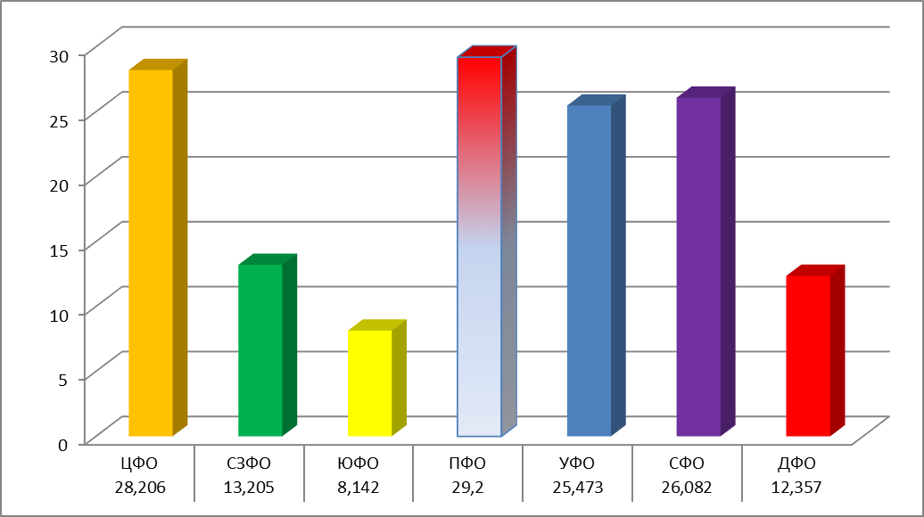
Федеральные и региональные потери от суицидов *
Территория | Потери ВВП/ ВРП (млрд) | Потери ВВП (%)
РФ | 142,665 | 0,461
Центральный ФО | 28,206 | 0,246
Северозападный ФО | 13,205 | 0,388
Южный ФО | 8,142 | 0,409
Приволжский ФО | 29,2 | 0,594
Уральский ФО | 25,473 | 0,579
Сибирский ФО | 26,082 | 0,76
Дальневосточный ФО | 12,357 | 0,713

Slide 14
«Цена» жизни россиянина (Е.Б. Любов и соавт., 2013)
5 млн.
800 тыс
«Цена» суицида:
Мужчина – 5 млн. руб.
Женщина – 800 тыс. руб.
Суммарные потери России в связи с суицидальной смертностью (2013 год!)
150 млрд. руб.
Принципиально предотвратимо около 30 %, что примерно 45 млрд. руб.
150 млрд
45 млрд
Notes:
В белом круге 150 млрд. и 45 млрд. - СДЕЛАНО Если есть силуэт мужчины и женцины, то можно поставить их и внутри написать цену суицида, а текст убрать. И объемную разрезанную круговую диаграмму с отделением 30 %

Slide 15

Причины

Slide 16
Способствует росту
Аффективные и неврозоподобные расстройства (расстройства психосоциальной адаптации)
Низкая выявляемость и / или не оптимальное лечение психических (тревожных, депрессивных) расстройств
Деструктивное зависимое поведение (алкоголизация, наркотизация, игромания и пр.)
Малая доступность кризисной суицидологической помощи (в стационарах, мало кабинетов помощи)**

Slide 17
Способствует росту
Отсутствие системы подготовки кадров
В трети регионов отсутствуют звенья суицидологической службы. Идут одновременно создание и распад служб в системе суицидологической помощи. Полный набор суицидологических служб – всего в 6 субъектах РФ
Работа на местном уровне часто носит бессистемный и профанирующий характер. Реально отсутствует работа большинство заявленных телефонов доверия.Отсутствует профилактическая и просветительская работа со стороны специалистов и волонтеров

Slide 18
Возможность госпитализации
Состояние беспомощности
Угрожает собственной жизни или окружающих
В том числе, например, кататонический ступор
Попытка суицида
Голоса (шизофрения)
Острый психоз (бред)
!!!

Slide 19
СМИ
Научно-обоснованный подход к освещению суицидов в СМИ
Закон юного Вертера и эффект Папагено
Деструктивные группы и сайты
Бессистемная, избирательная и часто профанирующая работа по запрещению определенного контента и групп в сети Интернет
Освещение в СМИ для получения девидендов. В том числе история по суицидам среди онкобольных.

Slide 20










Учат в школе?

Slide 21



Учат в школе?

Slide 22
Учат в школе?
Улицкая «Казус Кикоцкого» , Виктор Пелевин,
Анатолий Рыбаков, Василь Быков
Василий Аксенов, Юрий Бондарев
Анатолий Гладилин, Владимир Маканин,
Асар Эппель, Юрий Рытхэу, Юрий Домбровский

Slide 23
Причины
Самоубийство или самопожертвование
Депрессия как заболевание
Психические заболевания (например, больные шизофренией боятся общества, не могут устроиться на работу)
Невротические заболевания
Проблемы с соматическим состоянием
Нежелание лечиться

Slide 24
Способствует росту
Отсутствие системы воспитания
Отсутствие опоры на духовные и религиозные ценности
Маловерие
Эгоизм и эгоцентризм
Атеистические представления о жизни после смерти
Отсутствие иерархии смыслов
Отсутствие любви
Нежелание менять жизнь

Slide 25
Причины
Влияние деструктивных сект и культов
Проблемы расставания и проблемы в семье или любовных отношениях (бьет, ревность, не дает денег, выгоняет муж)
Умер близкий
Пережитое насилие
Невозможность помочь близкому
Тяжелое заболевание

Slide 26
Причины
Проблемы с самооценкой
Социофобия (в связке с ней неуспешность)
Страх не стать успешным как другие
Долги (частные и корпоративные, т.е. руководителей),
ЕГЭ
Страх будущего (пожилые)

Slide 27
Причины
Чувство вины
Ощущение тупика (фрустрация от гордыни)
Навязчивые мысли
Одиночество
Предательство (для пожилых)
Бессилие

Slide 28
Причины
Страсти (в.т.ч. гомосексуализм- неприятие в обществе, и в семье, невозможно найти пару)
Сексуальные проблемы (например, маленький член - молодые ребята, в зрелом возрасте – импотенция, простатит, вич)
Игромания, наркомания , алкоголизм

Slide 29
Общие примеры настороженности
Триада Бэка:
Негативная оценка прошлого, настоящего и будущего
Высказывания о своей ненужности, виновности, грехе
Ощущение бессмысленности жизни, нежелание строить планы
+ Самоизоляция, снижение повседневной активности.

Slide 30
Изменение привычек с тенденцией к пренебрежительному отношению к своей внешности и несоблюдению правил личной гигиены.
Накопление лекарственных препаратов;
Употребление психоактивных веществ.

Slide 31
Общие примеры настороженности
– Доминирующими темами для чтения, бесед и творчества становятся темы смерти и самоубийствпоявление литературы о суицидах, просмотр соответствующей информации в интернете;
Разговоры о самоубийстве, фантазии на эту тему, акцентирование внимания на эпизодах суицидов в СМИ, в произведениях культуры;
внезапное успокоение после длительного периода тоски;

Slide 32
Появление несвойственных ранее реакций в виде уходов из дома и бесцельного бродяжничества.
Разговоры о том, что он никому не нужен, что в том случае, если он исчезнет, его никто не будет искать, не заметит его отсутствия
Маскируемые попытки ребенка попрощаться с родителями и близкими – непривычные разговоры о любви, дарение друзьям своих любимых и ценных вещей.

Slide 33
Лингвистические индикаторы
Прямые высказывания, а также оговорки или незавершенные мысли, отражающие суицидальные тенденции;
Ослабление или выпадение из лексикона слов, характеризующих радостные переживания или представления;
Специфические изменения речи: явная замедленность ее темпа, заполнение речевых пауз глубокими вздохами, монотонность интонаций.

Slide 34
Мифы
Люди, которые говорят о самоубийстве
Не совершают его, а просто хотят привлечь к себе внимание. Самоубийство происходит без предупреждения.
Психически ненормальные, сумасшедшие, безумные
Если человек хочет умереть, то его невозможно остановить.

Slide 35
Мифы
Самоубийство можно совершить безболезненно и легко при определенной технологии
Самоубийство связано с социально-экономическим статусом.
Разговор о самоубийстве опасен, так как он подстегнет или подаст мысль о самоубийстве.

Slide 36

Ошибки
Нельзя давать общие, формальные, «дежурные» ответы
Нельзя быть невнимательным
Нельзя быть некомпетентным

Slide 37
Ошибки
Не быть излишне жестким, директивным, не заставлять произносить клятвы
Не нагнетать страх, не пугать (в том числе Богом)
Нельзя пытаться подавить чувства: сомнения, страх, слезы, агрессию
Не навязывать и не подтверждать мнимое чувство вины (в том числе мучимых суицидальными мыслями)

Slide 38
Ошибки
Нельзя давать сложное (святые отцы , говорить на понятном языке
Нельзя не благословлять лечение (таблетки считать злом)
Отправлять на сомнительные «отчитки» не благословляемые священноначалием
Зародить добро, надежду, успокоить, утешить

Slide 39
Стратегии профилактики суицида в кризисах
Человек пережил горе («хочу за ним»)
Человек пережил расставание и развод («болит душа или тело?»)
Тяжелая болезнь
Человек пережил насилие, моббинг
Долги, отсутствие работы

Slide 40
Аргументы
Неверие в жизнь души – что болит?
Что оживотворяет клетки?
Пари Паскаля
Зачем ходите на кладбище?
Сознание не продукт деятельности мозга
Ад , из которого можно не проснуться
Если предки дураки, о откуда ты такой умный?

Slide 41
Говорить о последствиях
Просветительская работа о последствиях суицида, а также деромантизация (опыт Петра первого), интересные и увлекательные беседы и обсуждения с целевыми группами
Последствия для людей переживших суицид (эстетическая, гражданская)
Инвалидизация (медицинская)
Переживание смерти суицидента (близкие)

Slide 42
Технологии
Использование ресурсов СМИ в профилактике суицидального поведения (развенчивание мифов)
Ролл-выставки
Тематические фильмы («Себя убить нельзя»)
Популяризация книг и буклетов для профилактики суицидального поведения (библиотеки, храмы и др.)

Slide 43
Профилактические возможности
Популяризация работы ресурса www.pobedish.ru и форума
Использование ресурсов СМИ в профилактике суицидального поведения (развенчиванию мифов).
Поддержка и направление к специалистам
Популяризация общей базы служб и ресурсов оказывающих помощь суицидентам

Slide 44
Ресурсы помощи
Сайт «Победишь» и сайты группы (обзор)
Форум сайта
Психологи МЧС (сайт)
Суицидологи, психиатры
Телефоны доверия

Slide 45

Помощь суицидентам на приходе
Беседы с мудрым и трезвомыслящим духовником
Душепопечитель при храме
Работа в команде антисуицидного сайта Победишь
Книга «Самоубийство – ошибка или выход» в библиотеке и на лавке
Объявление с информацией о ресурсах по предотвращению суицида (можно информацию местную вложить о суицидологической службе)

Slide 46
Методы во время ЧС
Поддержка физическая
Вентиляция чувств
Реальная посильная помощь
Молитва за человека
Ресурсы предложить
НО НЕ ФОРМАЛЬНО СОЧУВСТВОВАТЬ!

Slide 47

Победить мы можем только вместе!
Благодарю за внимание!

Slide 48
ПРИЗВАТЬ НА ПОБЕДИШЬ
Демонстративное поведение при суициде

